Slide 1

Репозитории бизнес-процессов в компаниях
ИНБО-10-23
Погорелов Иван Викторович
Рассохин Егор Сергеевич

Slide 2




Репозитории бизнес-процессов
— это централизованное, структурированное хранилище всех артефактов, связанных с описанием и управлением процессами компании, например: моделей, регламентов, ролей, метрик, версий, связей с ИТ-системами и прочих данных. Главная идея состоит в том, чтобы применять один надёжный инструмент в качестве хранилища

Slide 3
Что в нём обычно хранится?
Модели процессов
Связи
Текстовые регламенты и инструкции
История изменений и версии
Метаданные
Отчёты и аналитика
Роли и ответственные

Slide 4
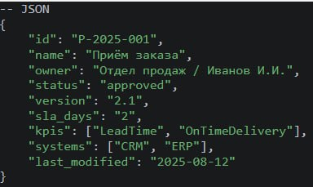
Рекомендуемые метаданные
Пример в Json
• id
• name
• owner
• level
• status
• version
• created_date, last_modified
• SLA / TAT
• KPI
• related_documents
• bpmn_file

Slide 5
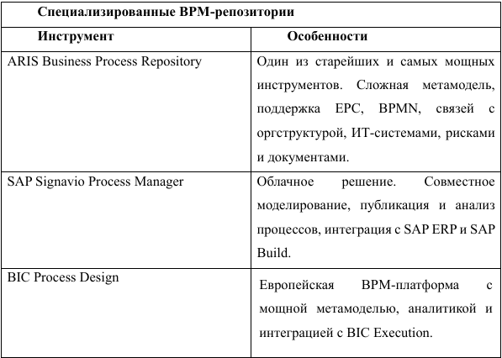
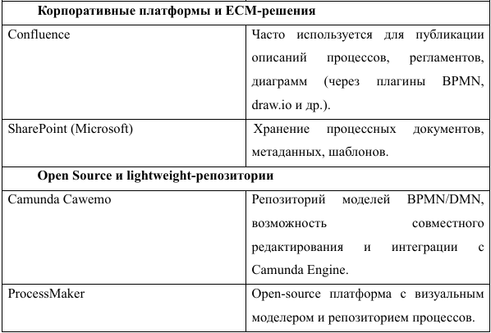
Формы BPM-репозиториев

Slide 6

Основные преимущества от использования репозитория
Прозрачность и согласованность
Скорость принятия решений и обучения
Снижение рисков и соответствие
Повторное использование и стандартизация
Подготовка к автоматизации
Управление изменениями
Ускорение цифровой трансформации

Slide 7
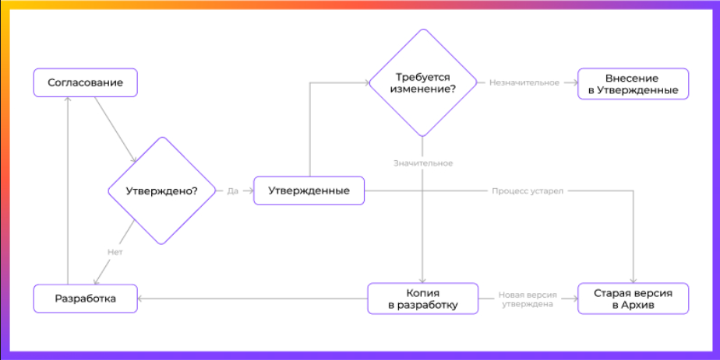
Жизненный цикл модели в репозитории

Slide 8

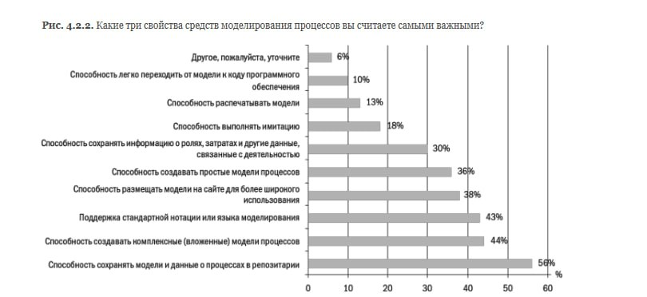

Заключение
Репозиторий бизнес-процессов — это не просто «место, где лежат файлы», а инструмент управления знаниями и работы, который повышает прозрачность, ускоряет обучение, снижает риски и даёт платформу для оптимизаций и автоматизации. Хорошо спроектированный репозиторий экономит время и деньги — при условии правильного управления и привязки к реальным бизнес-задачам.

Slide 9

Список источников
https://www.businessstudio.ru/articles/article/elektronnyy_repozittoriy_biznes_protsessov_investits/
https://habr.com/ru/companies/psb/articles/940442/
https://www.comindware.ru/blog/business-process-architecture/
http://edoc.bseu.by:8080/bitstream/edoc/1/Kuzminov_V.V..pdf

